Slide 1
Aplicaciones de red. Servicios de transporte. Prof: Ruth Yurina Vega Cutino Dpto. Sistemas Digitales UCI
Redes y Seguridad Informática II
Notes:
Conferencia #1: Aspectos conceptuales y de implementación de las aplicaciones de red. Servicios de transporte.

Slide 2
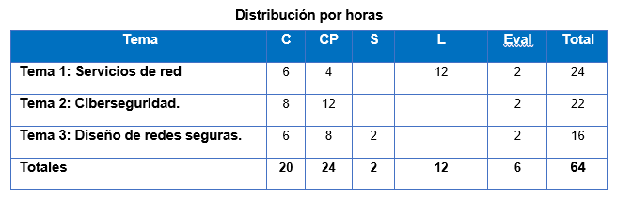

La asignatura

Slide 3
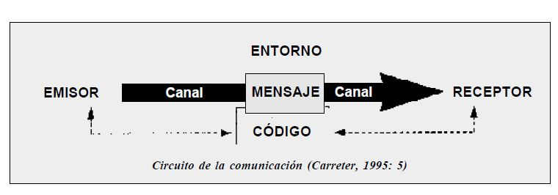
Base de la comunicación
El Modelo Conceptual define que el Proceso de Comunicación se desarrolle a través de partes (capas)

Slide 4
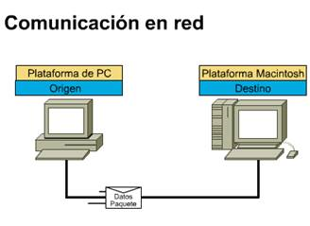
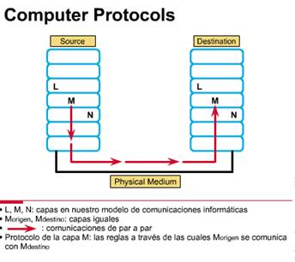
Proceso de comunicación por capas

Slide 5
OSI (Open System Interconection)
TCP/IP
Modelo de referencia para estudio de procesos de comunicación
Arquitectura de (7) capas
Creada en la década de 1980
Modelo usado para la comunicación en redes
Arquitectura en (4) capas
Creado en la década de 1970
Implantado en ARPANET

Slide 6
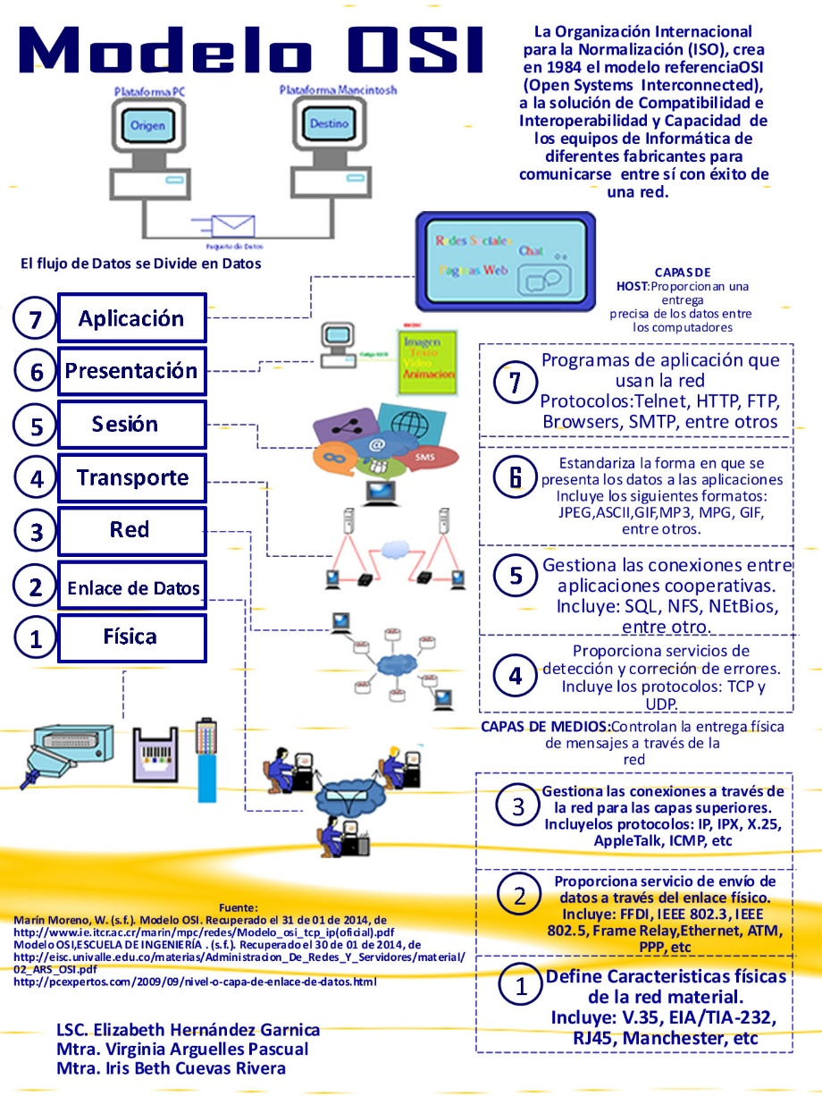

Slide 7
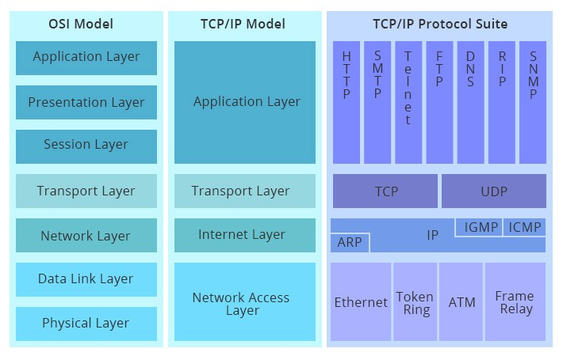
Modelos OSI vs TCP/IP

Slide 8
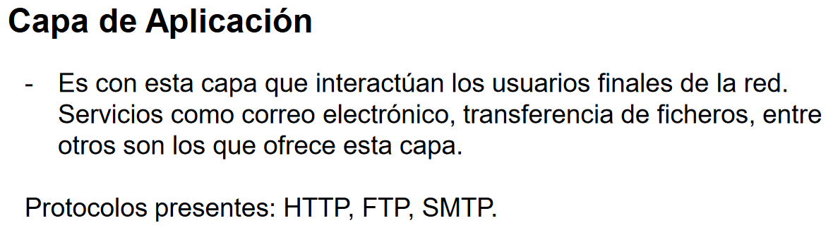

Slide 9
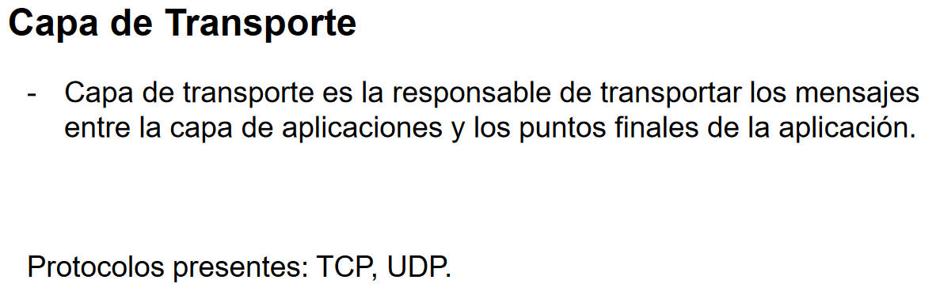

Slide 10
James F. Kurose Keith W. Ross
Las aplicaciones de red son la razón de ser de una red de computadoras: si no pudiéramos concebir ninguna aplicación útil, no existiría la necesidad de disponer de una infraestructura de red y de unos protocolos para darlas soporte.

Slide 11
Sumario
Principios de las aplicaciones de red
Comunicación entre procesos
Servicios de transporte disponibles para las aplicaciones
Servicios de transporte disponibles
Protocolos de la capa de aplicación
Notes:
Redes de Computadoras, un enfoque descendente
Capítulo 2. la capa de aplicación
2.1 Principios de las aplicaciones de red ...........................................................................................70
2.1.1 Arquitecturas de las aplicaciones de red ........................................................................70
2.1.2 Comunicación entre procesos .........................................................................................73
2.1.3 Servicios de transporte disponibles para las aplicaciones ..............................................75
2.1.4 Servicios de transporte proporcionados por Internet ......................................................77
2.1.5 Protocolos de la capa de aplicación

Slide 12
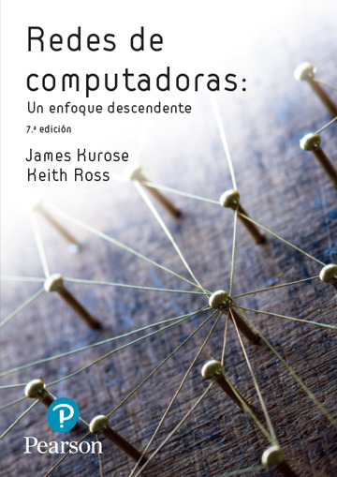
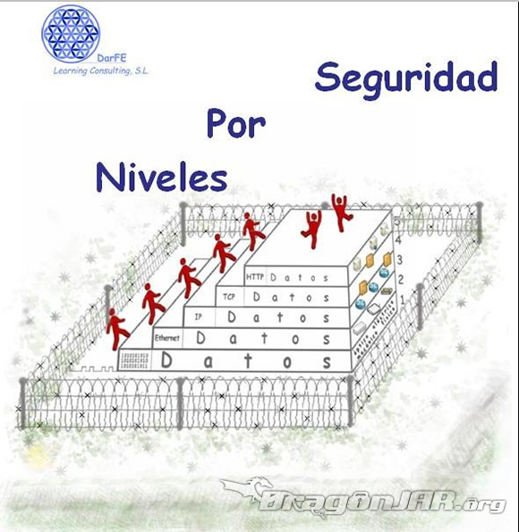
Bibliografía

Slide 13

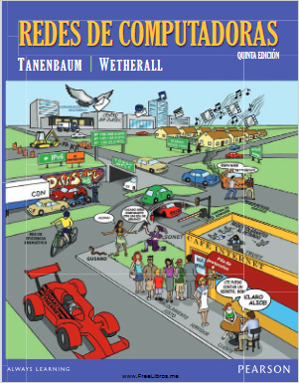
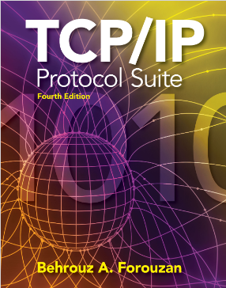
Bibliografía

Slide 14
Objetivo
Describir los aspectos conceptuales y de implementación de las aplicaciones de red
Notes:
Redes de Computadoras, un enfoque descendente
Capítulo 2. la capa de aplicación
2.1 Principios de las aplicaciones de red ...........................................................................................70
2.1.1 Arquitecturas de las aplicaciones de red ........................................................................70
2.1.2 Comunicación entre procesos .........................................................................................73
2.1.3 Servicios de transporte disponibles para las aplicaciones ..............................................75
2.1.4 Servicios de transporte proporcionados por Internet ......................................................77
2.1.5 Protocolos de la capa de aplicación

Slide 15
Principios de las aplicaciones de red

Slide 16
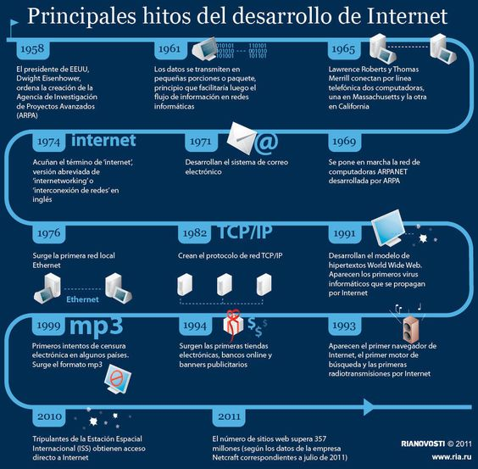
Notes:
Entre las aplicaciones Internet se incluyen las clásicas aplicaciones basadas en texto que se
hicieron populares en las décadas de 1970 y 1980, como son el correo electrónico de texto, el acceso
remoto a computadoras, la transferencia de archivos y los grupos de noticias. También se incluye
la aplicación por excelencia de mediados de la década de 1990: la World Wide Web, que incluye
la navegación web, las búsquedas y el comercio electrónico. También se incluyen la mensajería
instantánea y la compartición de archivos P2P, las dos aplicaciones estrella introducidas a finales
del pasado milenio. En este siglo que comienza continúan apareciendo aplicaciones nuevas y
atractivas, incluyendo voz sobre IP y sistemas de videoconferencia como Skype, Facetime y Google
Hangouts; sistemas de vídeo generado por el usuario, como YouTube, y de películas a la carta, como
Netflix; y juegos en línea multijugador como Second Life y World of Warcraft. Durante este mismo
periodo, hemos visto el nacimiento de una nueva generación de aplicaciones de redes sociales (como
Facebook, Instagram, Twitter y WeChat) que han creado adictivas redes de personas por encima
de la red de routers y enlaces de comunicaciones de Internet. Y más recientemente, junto con la
llegada del teléfono inteligente, ha surgido una profusión de aplicaciones móviles basadas en la
ubicación, incluyendo populares aplicaciones de reservas, de citas y de previsiones de tráfico, como
Yelp, Tinnder, Waz y Yik Yak.

Slide 17
Desarrollo de una aplicación de red
El desarrollo de una aplicación de red implica escribir programas que se ejecuten en distintos sistemas terminales y que se comuniquen entre sí a través de la red.
En la aplicación Web se emplean dos programas diferentes que se comunican entre sí: el navegador que se ejecuta en el host del usuario (una computadora de escritorio, un portátil, una tableta, un teléfono inteligente, etc.) y el programa del servidor web que se ejecuta en el host que actúa como servidor web.

Slide 18
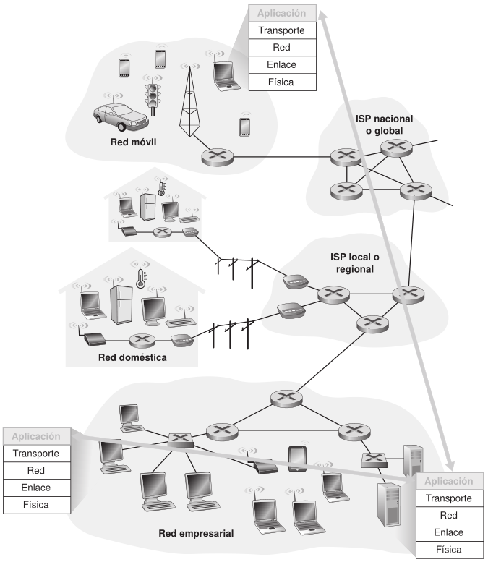
La comunicación de una aplicación de red tiene lugar entre sistemas terminales en la capa de aplicación
No es necesario escribir software que se ejecute en los dispositivos del núcleo de la red, como por ejemplo los routers o los switches de la capa de enlace

Slide 19
Arquitecturas de las aplicaciones de red
La arquitectura de una aplicación es muy distinta de la arquitectura de la red (es decir, de la arquitectura de Internet de cinco capas estudiada. La arquitectura de la red es fija y proporciona un conjunto específico de servicios a las aplicaciones.
Por otro lado, el desarrollador de aplicaciones diseña la arquitectura de la aplicación, que establece cómo debe estructurarse la aplicación en los distintos sistemas terminales, y se utilizará uno de los dos paradigmas arquitectónicos predominantes en las aplicaciones de red modernas: la arquitectura cliente-servidor o la arquitectura P2P.

Slide 20
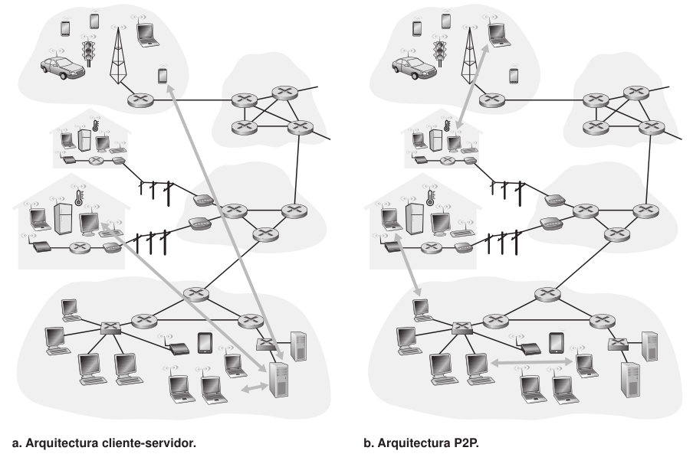

Slide 21
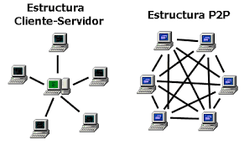
Arquitectura Cliente-Servidor
Existe un host siempre activo, denominado servidor, que da servicio a las solicitudes de muchos otros hosts, que son los clientes.
Un ejemplo clásico es la Web, en la que un servidor web siempre activo sirve las solicitudes de los navegadores que se ejecutan en los hosts clientes.

Slide 22
Características arquitectura cliente-servidor
Cuando un servidor web recibe una solicitud de un objeto de un host cliente, responde enviándole el objeto solicitado.
Los clientes no se comunican directamente entre sí.
El servidor tiene una dirección fija y conocida, siempre está activo y un cliente siempre puede contactar con él enviando un paquete a su dirección IP.
Entre las aplicaciones más conocidas que utilizan la arquitectura cliente-servidor se encuentran la Web, FTP, Telnet y el correo electrónico.

Slide 23
A menudo, en una aplicación cliente-servidor un único host servidor es incapaz de responder a todas las solicitudes de sus clientes.
Por ejemplo, el sitio de una red social popular puede verse
rápidamente desbordado si sólo dispone de un servidor para gestionar todas las solicitudes.
Por esta razón, en las arquitecturas cliente-servidor suele utilizarse un centro de datos, que alberga un gran número de hosts, para crear un servidor virtual de gran capacidad.

Slide 24
Arquitectura P2P
En una arquitectura P2P existe una mínima (o ninguna) dependencia de una infraestructura de servidores dedicados situados en centros de datos.
En su lugar, la aplicación explota la comunicación directa entre parejas de hosts conectados de forma intermitente, conocidos como pares (peers).

Slide 25
Características arquitectura P2P
Los pares no son propiedad del proveedor del servicio, sino que son computadoras de escritorio y portátiles controladas por los usuarios.
Puesto que los pares se comunican sin pasar por un servidor dedicado, la arquitectura se denomina arquitectura peer-to-peer (P2P).
Muchas de las aplicaciones actuales más populares y con un mayor nivel de tráfico están basadas en arquitecturas P2P.
Entre estas aplicaciones se incluyen la compartición de archivos (por ejemplo, BitTorrent) y la telefonía y videoconferencia por Internet (por ejemplo, Skype)

Slide 26
Una de las características más convincentes de las arquitecturas P2P es su auto-escalabilidad: en una aplicación de compartición de archivos P2P, aunque cada par genera una carga de trabajo solicitando archivos, también añade capacidad de servicio al sistema, distribuyendo archivos a otros pares.
Las arquitecturas P2P también presentan una buena relación coste-prestaciones, ya que normalmente no requieren una infraestructura de servidores significativa ni un gran ancho de banda de servidor (a diferencia de los diseños cliente-servidor con centros de datos).
Sin embargo, las aplicaciones P2P plantean problemas de seguridad, rendimiento y fiabilidad, debido a su naturaleza altamente descentralizada.

Slide 27
Comunicación entre procesos

Slide 28
Comunicación entre procesos
En la asignatura Sistemas Operativos estudiamos que un proceso puede interpretarse como un programa que se ejecuta dentro de un sistema terminal y que dos procesos en la misma terminal se comunican entre sí mediante sistemas de comunicación inter-procesos.
Los procesos de dos sistemas terminales diferentes se comunican entre sí intercambiando mensajes a través de la red de computadoras.
un proceso emisor crea y envía mensajes a la red; un proceso receptor recibe estos mensajes y posiblemente responde devolviendo otros mensajes.
estos procesos residen en la capa de aplicación de la pila de protocolos de cinco capas

Slide 29
Procesos cliente y servidor
En el contexto de una sesión de comunicación entre una pareja de procesos, el proceso que inicia la comunicación (es decir, que inicialmente se pone en contacto con el otro proceso al principio de la sesión) se designa como el cliente. El proceso que espera a ser contactado para comenzar la sesión es el servidor.

Slide 30
Interfaz entre el proceso y la red de computadoras
La mayoría de las aplicaciones constan de parejas de procesos que se comunican, intercambiándose mensajes.
Cualquier mensaje enviado de un proceso al otro debe
atravesar la red subyacente.
Un proceso envía mensajes a la red y los recibe de la red a través de una interfaz de software denominada socket.

Slide 31
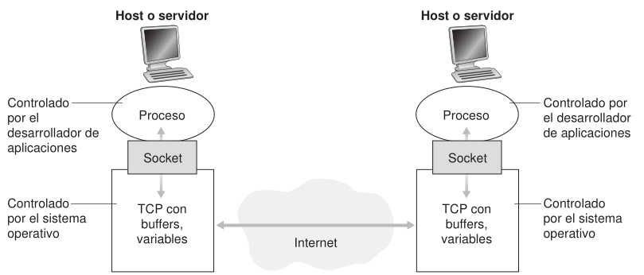
un socket es la interfaz entre la capa de aplicación y la capa de transporte de un host.
también se conoce como interfaz de programación de aplicaciones (API, Application Programming Interface) entre la aplicación y la red, ya que el socket es la interfaz de programación con la que se construyen las aplicaciones de red.
una vez que el desarrollador de la aplicación ha seleccionado un protocolo de transporte, la aplicación se construye utilizando los servicios de la capa de transporte proporcionados por dicho protocolo

Slide 32
Direccionamiento de procesos
Para que un proceso que se está ejecutando en un host pueda enviar paquetes a otro proceso que se ejecuta en un host distinto, el proceso receptor necesita disponer
de una dirección.
Para identificar al proceso receptor, tienen que especificarse dos elementos de información:
(1) la dirección del host (Direccion IP) y
(2) un identificador que especifique el proceso de recepción en el host de destino (Número de puerto)

Slide 33
Servicios de transporte disponibles para las aplicaciones

Slide 34
Parámetros de los servicios de transporte
Las redes TCP/IP pone a disposición de las aplicaciones dos protocolos de transporte: UDP y TCP.
Cuatro parámetros: transferencia de datos fiable, tasa de transferencia, temporización y seguridad.
Un protocolo de transporte también puede proporcionar servicios de seguridad : la confidencialidad, mecanismos para garantizar la integridad de los datos y mecanismos de autenticación en el punto terminal
Si un protocolo proporciona un servicio de entrega de datos garantizado, se dice que proporciona una transferencia de datos fiable.
En el contexto de una sesión de comunicaciones entre dos procesos a lo largo de una ruta de red, tasa de transferencia disponible es la que el proceso emisor puede suministrar bits al proceso de recepción.
Un protocolo de la capa de transporte también puede proporcionar garantías de temporización. Al igual que con las tasas de transferencia garantizadas, las garantías de temporización también pueden darse de diversas formas.

Slide 35
Protocolos de transoporte: TCP y UDP
El modelo de servicio TCP incluye un servicio orientado a la conexión y un servicio de transferencia de datos fiable. Cuando una aplicación invoca TCP como su protocolo de transporte, la aplicación recibe ambos servicios de TCP. También incluye un mecanismo de control de congestión, que es un servicio para mejorar el funcionamiento general de Internet
UDP es un protocolo de transporte ligero y simple que proporciona unos servicios mínimos. No está orientado a la conexión, por lo que no tiene lugar un procedimiento de negociación antes de que los dos procesos comiencen a comunicarse. UDP proporciona un servicio de transferencia de datos no fiable; es decir, cuando un proceso envía un mensaje a un socket UDP, el protocolo UDP no ofrece ninguna garantía de que el mensaje vaya a llegar al proceso receptor. Además, los mensajes que sí llegan al proceso receptor pueden hacerlo de manera desordenada.

Slide 36
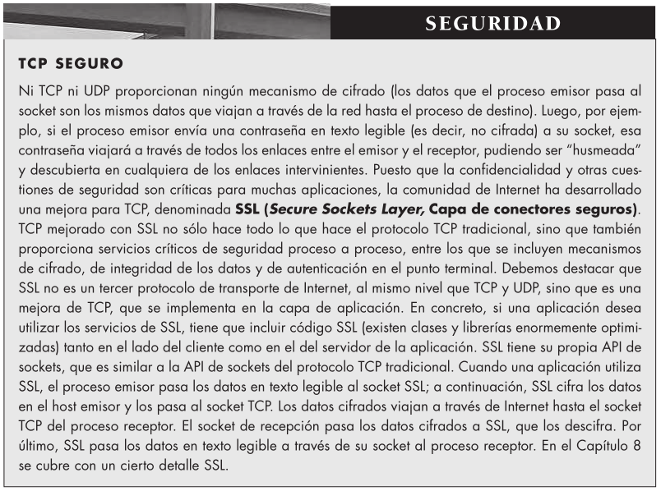

Slide 37
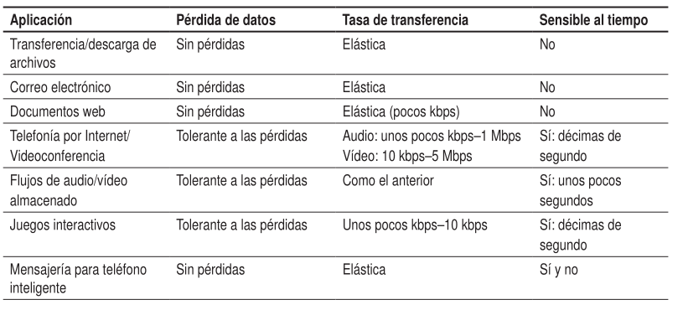
Requisitos de alguna aplicaciones de red

Slide 38
Protocolos de la capa de aplicación

Slide 39
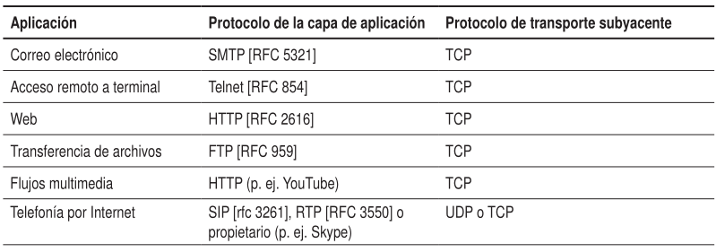
Aplicaciones populares

Slide 40
Protocolos de la capa de aplicación
Un protocolo de la capa de aplicación define cómo los procesos de una aplicación, que se ejecutan en distintos sistemas terminales, se pasan los mensajes entre sí:
Los tipos de mensajes intercambiados; por ejemplo, mensajes de solicitud y mensajes de respuesta.
La sintaxis de los diversos tipos de mensajes, es decir, los campos de los que consta el mensaje y cómo se delimitan esos campos.
La semántica de los campos, es decir, el significado de la información contenida en los campos.
Las reglas para determinar cuándo y cómo un proceso envía mensajes y responde a los mismos.

Slide 41
Aplicaciones de red que estudiaremos
Web: es una aplicación enormemente popular y su protocolo de la capa de aplicación, HTTP, es sencillo y fácil de comprender.
DNS: proporciona un servicio de directorio a Internet. La mayoría de los usuarios no interactúan directamente con DNS; en su lugar, invocan indirectamente a DNS a través de otras aplicaciones (entre las que se incluyen las aplicaciones web, de transferencia de archivos y de correo electrónico).
DHCP: proporciona un servicio conocido ya, pues lo estudiamos como servicio proporcionado por los equipos intermediarios de la red

Slide 42
Conclusiones
Enumere cinco aplicaciones de Internet no propietarias y los protocolos de la capa de aplicación que utilizan.
¿Cuál es la diferencia entre la arquitectura de red y la arquitectura de aplicación?
En una sesión de comunicación entre dos procesos, ¿qué proceso es el cliente y qué proceso es el servidor?

Slide 43
Conclusiones
¿Qué información utiliza un proceso que se ejecuta en un host para identificar a un proceso que se ejecuta en otro host?
Suponga que desea realizar una transición desde un cliente remoto a un servidor lo más rápidamente posible. ¿Qué utilizaría, UDP o TCP? ¿Por qué?

Slide 44
Conclusiones
Enumere las cuatro clases principales de servicios que puede proporcionar un protocolo de transporte. Para cada una de las clases de servicios, indique si UDP o TCP (o ambos) proporcionan un servicio así.
Recuerde que TCP puede mejorarse con SSL para proporcionar servicios de seguridad proceso a proceso, incluyendo mecanismos de cifrado. ¿En qué capa opera SSL, en la capa de transporte o en la capa de aplicación? Si el desarrollador de la aplicación desea mejorar TCP con SSL, ¿qué tendrá que hacer?
¿Por qué HTTP se ejecuta sobre TCP en lugar de sobre UDP?

Slide 45
Bibliografía empleada
Capítulo 2
Capítulo 7

Slide 46
Orientación del estudio independiente
Investigue y responda:
¿Verdadero o falso?
a. Un usuario solicita una página web que consta de texto y tres imágenes. Para obtener esa página, el cliente envía un mensaje de solicitud y recibe cuatro mensajes de respuesta.
b. Dos páginas web diferentes (por ejemplo, www.mit.edu/research.html y www.mit.edu/students.html ) se pueden enviar a través de la misma conexión persistente.
c. Con las conexiones no persistentes entre un navegador y un servidor de origen, un único segmento TCP puede transportar dos mensajes de solicitud HTTP distintos.

Slide 47
Orientación del estudio independiente
Investigue y responda:
La siguiente cadena de caracteres ASCII ha sido capturada por Wireshark cuando el navegador enviaba un mensaje GET HTTP. Los caracteres <cr><lf> representan el retorno de carro y el salto de línea Responda a las siguientes cuestiones, indicando en qué parte del siguiente mensaje GET HTTP se encuentra la respuesta.
GET /cs453/index.html HTTP/1.1<cr><lf>Host: gaia.cs.umass.edu<cr><lf>User-Agent: Mozilla/5.0 (Windows;U; Windows NT 5.1; en-US; rv:1.7.2) Gecko/20040804 Netscape/7.2 (ax) <cr><lf>Accept:ext/xml, application/xml, application/xhtml+xml, text/html;q=0.9, ext/plain;q=0.8,image/png,*/*;q=0.5<cr><lf>Accept-Language: en-us,en;q=0.5<cr><lf>Accept-Encoding: zip,deflate<cr><lf>Accept-Charset: ISO-8859-1,utf-8;q=0.7,*;q=0.7<cr><lf>Keep-Alive: 300<cr><lf>Connection:keep-live<cr><lf><cr><lf>

Slide 48
Orientación del estudio independiente
a. ¿Cuál es el URL del documento solicitado por el navegador?
b. ¿Qué versión de HTTP se está ejecutando en el navegador?
c. ¿Qué tipo de conexión solicita el navegador, persistente o no persistente?
d. ¿Cuál es la dirección IP del host en el que se está ejecutando el navegador?
e. ¿Qué tipo de navegador inicia este mensaje? ¿Por qué es necesario indicar el tipo de navegador en un mensaje de solicitud HTTP?

